Slide 1
ESQUEMA DE SEGURIDAD EN…
TIENDAS DE CONVENENCIA
SEGURIDAD EN REDES
ALDO MANUEL GARCIA PEREZ
202067126

Slide 2
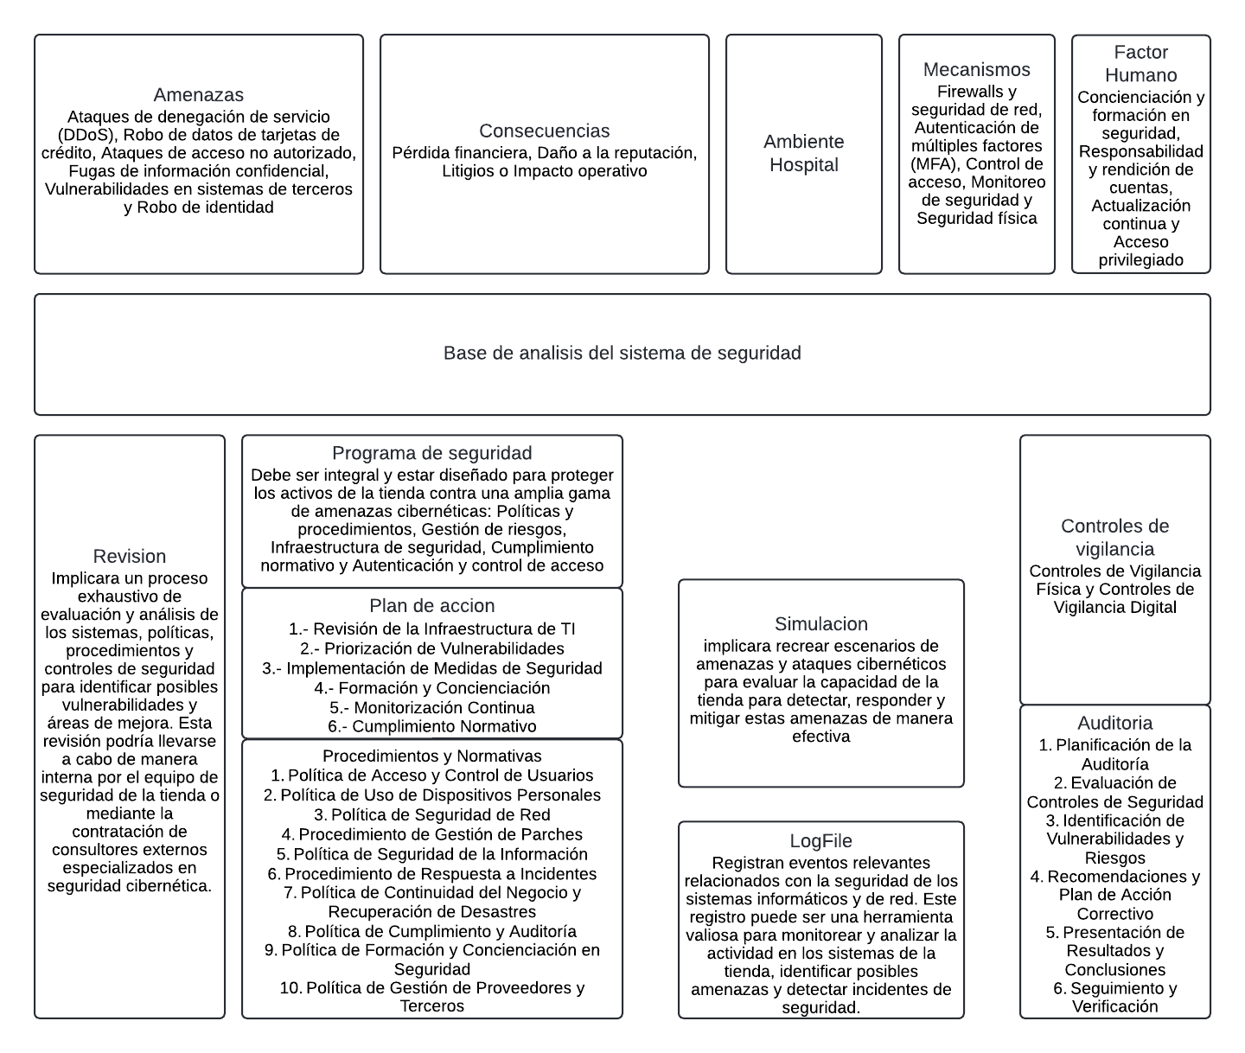
ESQUEMA
Ambiente
Tiendas de
conveniencia

Slide 3
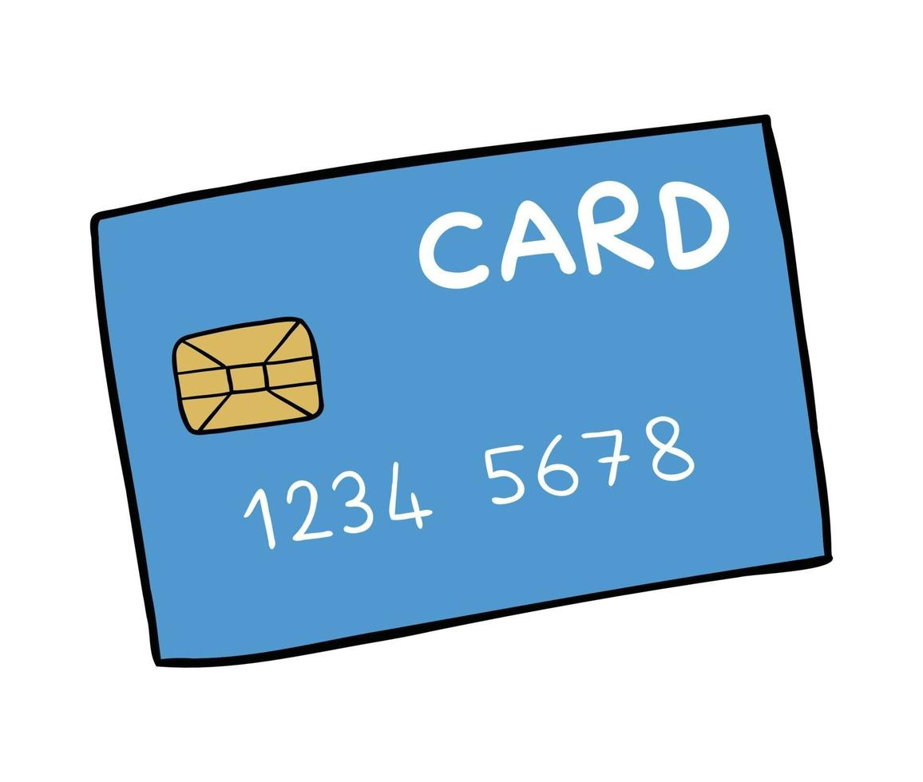
Amenazas
Robo de datos de tarjetas de crédito
Los ciberdelincuentes pueden intentar comprometer los sistemas de pago en línea o los terminales de punto de venta para robar datos de tarjetas de crédito de los clientes.
Fugas de información confidencial
La filtración de información confidencial de la empresa, como datos de empleados o estrategias comerciales, puede ocurrir debido a la falta de medidas de seguridad adecuadas o a la negligencia de los empleados.
Ataques de denegación de servicio (DDoS) Los ataques DDoS pueden inundar los servidores de la tienda con tráfico malicioso, lo que resulta en la ralentización o la interrupción completa de los servicios en línea, como el sitio web de la tienda o los sistemas de pago en línea.

Slide 4
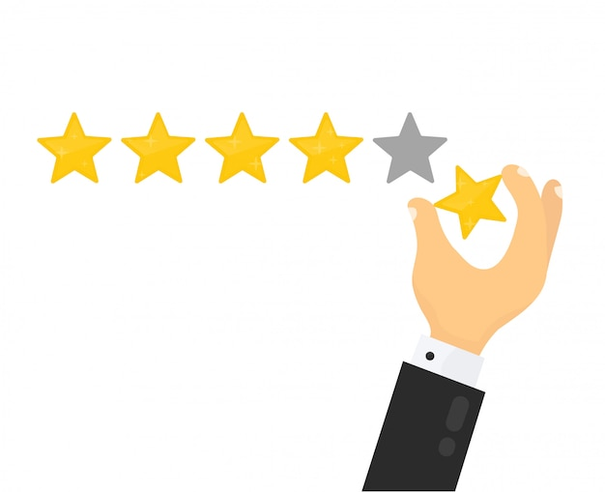
Consecuencias
Daño a la reputación
Las violaciones de seguridad y los fallos de protección de datos pueden dañar la reputación de la tienda y socavar la confianza de los clientes y partes interesadas.
Litigios
Las personas afectadas por una violación de seguridad pueden emprender acciones legales contra la tienda, reclamando daños y perjuicios por la exposición de sus datos personales o financieros.
Impacto operativo
Los ataques cibernéticos pueden interrumpir las operaciones normales de la tienda, lo que puede afectar la capacidad de satisfacer las demandas de los clientes, cumplir con los pedidos y mantener la eficiencia operativa.

Slide 5
Mecanismos
Firewalls y seguridad de red
Instalar firewalls y utilizar soluciones de seguridad de red para proteger contra intrusiones no autorizadas y filtrar el tráfico malicioso.
Autenticación de múltiples factores (MFA)
Implementar la autenticación de múltiples factores en sistemas críticos y aplicaciones para agregar una capa adicional de seguridad, requiriendo múltiples formas de verificación de identidad.
Control de acceso
Limitar el acceso a sistemas y datos sensibles solo a usuarios autorizados y aplicar políticas de acceso basadas en roles para restringir los privilegios de usuario según sea necesario.
Monitoreo de seguridad
Implementar herramientas de monitoreo de seguridad para detectar actividades sospechosas o no autorizadas en tiempo real y responder rápidamente a posibles amenazas.

Slide 6

Factor Humano
Responsabilidad y rendición de cuentas
Fomentar una cultura de seguridad en la que todos los empleados sean responsables de proteger la información y los activos de la tienda, y establecer mecanismos para supervisar y hacer cumplir el cumplimiento de las políticas de seguridad.
Concienciación y formación en seguridad
Proporcionar formación regular en seguridad cibernética a todos los empleados, incluyendo la identificación de amenazas como phishing, malware, ingeniería social, y las mejores prácticas para proteger la información confidencial y los sistemas de la tienda.
Acceso privilegiado
Limitar el acceso a sistemas y datos sensibles solo a empleados autorizados y aplicar principios de menor privilegio para garantizar que cada empleado tenga acceso solo a la información y los recursos necesarios para realizar sus funciones laborales.

Slide 7

Revision: Programa de Seguridad
Políticas y procedimientos
Desarrollar políticas y procedimientos claros y específicos relacionados con la seguridad cibernética.
Gestión de riesgos
Realizar evaluaciones periódicas de riesgos de seguridad cibernética para identificar y evaluar posibles vulnerabilidades y amenazas.
Infraestructura de seguridad
Implementar medidas técnicas de seguridad, como firewalls, sistemas de detección de intrusiones, sistemas de prevención de pérdida de datos (DLP), y soluciones antivirus y antimalware para proteger la red y los sistemas de la tienda contra ataques cibernéticos.

Slide 8
Plan de acción
Revisión de la Infraestructura de TI
Priorización de Vulnerabilidades
Implementación de Medidas de Seguridad
Formación y Concienciación
Monitorización Continua
Cumplimiento Normativo
Normativas
Política de Acceso y Control de Usuarios
Política de Seguridad de Red
Procedimiento de Gestión de Parches
Política de Seguridad de la Información
Política de Continuidad del Negocio y Recuperación de Desastres
Política de Cumplimiento y Auditoría
Política de Formación y Concienciación en Seguridad
Política de Gestión de Proveedores y Terceros

Slide 9
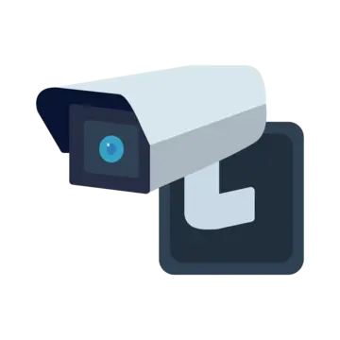
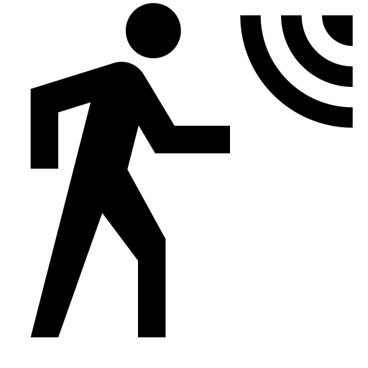
Controles de vigilancia
Controles de Vigilancia Física:
• Cámaras de Seguridad
• Sistemas de Alarma
• Controles de Acceso Físico
• Iluminación Exterior
Controles de Vigilancia Digital:
• Sistemas de Vigilancia de Red
• Monitoreo de Logs y Eventos
• Sistemas de Detección de Movimiento
• Análisis de Comportamiento de Usuarios

Slide 10
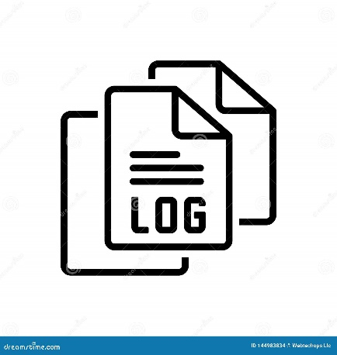
LogFile
Registrar eventos relevantes relacionados con la seguridad de los sistemas informáticos y de red. Este registro puede ser una herramienta valiosa para monitorear y analizar la actividad en los sistemas de la tienda, identificar posibles amenazas y detectar incidentes de seguridad.
Registro de acceso.
Registro de eventos de red.
Registro de eventos del sistema.
Registro de eventos de seguridad

Slide 11
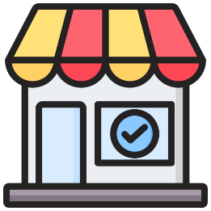
CASO DE USO
Escenario:
En una tienda de conveniencia moderna que ha implementado sistemas automatizados para gestionar inventario, ventas y pagos, se produce una brecha de seguridad que compromete la información de los clientes y los datos de la tienda. Un grupo de hackers ha identificado una vulnerabilidad en el software de punto de venta (POS) utilizado por la tienda y ha logrado acceder al sistema.
Desarrollo:
Infiltración de Malware: Los hackers aprovechan una vulnerabilidad en el software POS para infiltrar malware en el sistema de la tienda. Este malware está diseñado para recopilar datos sensibles de los clientes, como números de tarjetas de crédito, nombres y direcciones.
Robo de Datos de Clientes: Una vez que el malware está activo en el sistema, comienza a recopilar datos de transacciones de tarjetas de crédito de los clientes en tiempo real. Esta información se envía de forma encubierta a los servidores controlados por los hackers.
Ransomware: Además de robar datos, los hackers podrían utilizar el acceso al sistema para desplegar un ataque de ransomware.
Manipulación de Inventario y Precios: Los hackers podrían acceder al sistema de inventario y modificar los registros, lo que podría resultar en la pérdida de productos o en la alteración de los precios.
Acceso a Cámaras de Seguridad: Si las cámaras de seguridad están conectadas a la red de la tienda, los hackers podrían comprometerlas para obtener acceso a imágenes en tiempo real de la tienda y los clientes.

Slide 12
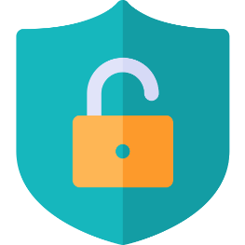
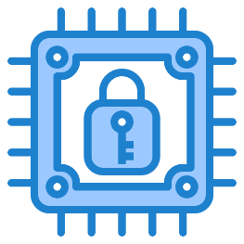

Amenazas
Consecuencias
Mecanismos
Robo de datos de clientes, incluidos números de tarjetas de crédito y datos personales.
Ataque de ransomware que cifra datos críticos de la tienda.
Manipulación de inventario y precios.
Acceso no autorizado a cámaras de seguridad.
Pérdida de confianza de los clientes.
Pérdidas financieras debido a fraudes y interrupciones operativas.
Daño a la reputación de la tienda.
Actualizaciones regulares de software para mitigar vulnerabilidades.
Implementación de firewall y software antivirus/antimalware.
Aplicar modelos de encriptación de datos sensibles, especialmente de tarjetas de crédito.
Monitoreo de seguridad en tiempo real para detectar actividad sospechosa.
Factor Humano
Controles de vigilancia
Plan de acción
Los empleados deben ser conscientes de las amenazas de seguridad y capacitados para reconocer correos electrónicos de phishing y otros ataques de ingeniería social.
Se deben seguir políticas estrictas de seguridad, como no compartir contraseñas y reportar actividades sospechosas.
Establecer un plan de respuesta a incidentes que detalle los pasos a seguir en caso de una violación de seguridad.
Este plan debe incluir notificación a las autoridades pertinentes y de los clientes afectados, así como la restauración de datos desde copias de seguridad seguras.
Implementar monitoreo continuo de la red y sistemas para detectar actividad maliciosa.
Instalar sistemas de detección de intrusiones (IDS) y sistemas de prevención de intrusiones (IPS).

Slide 13

Programa de seguridad
LogFile
El programa debe ser integral y basado en un enfoque de defensa en profundidad.
Incluir políticas claras de seguridad de la información.
A continuación, se darán algunos programas que sirven para solucionar estos problemas.
Los registros de actividad (LogFiles) deben ser implementados y monitoreados regularmente para detectar actividades sospechosas.
Deben incluir registros de acceso al sistema, cambios en la configuración y otras actividades importantes.
Los registros deben almacenarse de forma segura y protegidos contra la manipulación o eliminación no autorizada.
Programas Descargables:
Firewalls de Aplicaciones Web (WAF): Un WAF puede proteger la aplicación web de la tienda contra ataques de aplicación específicos, como inyecciones SQL y XSS.
Software de Detección y Prevención de Intrusiones (IDPS): Este software puede detectar y prevenir actividades maliciosas en la red y los sistemas, como intentos de intrusión, ataques de denegación de servicio (DDoS) y malware.
Software de Gestión de Identidades y Accesos (IAM): Un sistema IAM ayuda a controlar y gestionar los accesos de los usuarios a los sistemas y datos de la tienda, garantizando que solo tengan acceso a la información necesaria para realizar sus funciones.

